Slide 1
« Строки опаленные
войной…»

Slide 2
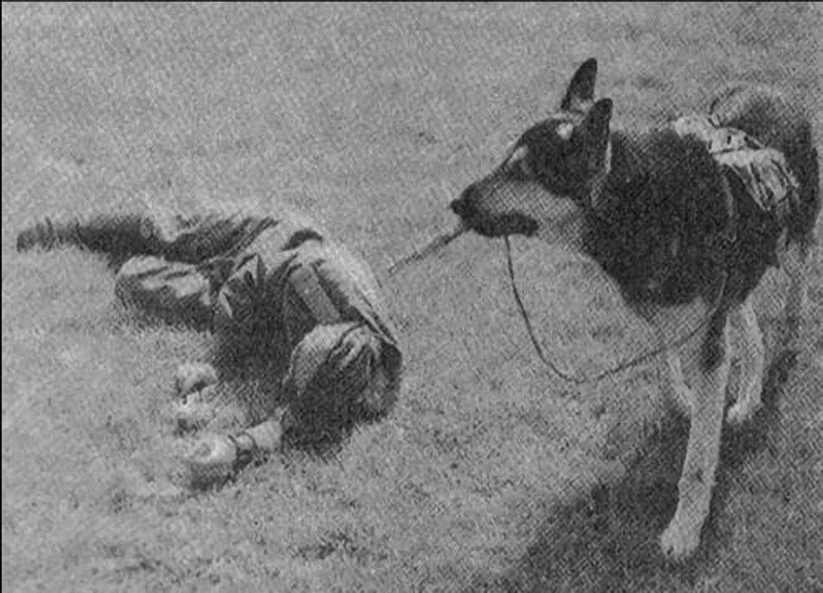
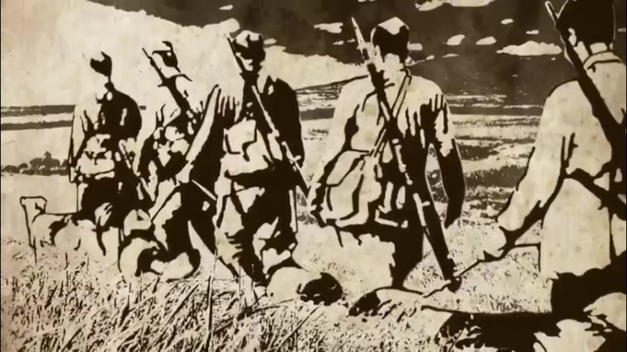
Битва пограничных псов с фашистами
Так к чему снится собака? Единственная битва во время войны между псами и человеком за всю историю произошла в самом центре Украины – на Черкащине. В ходе «блицкрига» Гитлера планировалось взять Киев к 3 августа и провести так называемый «парад победы» 8 августа с участием самого фюрера, Муссолини и Тиссо. Сразу Киев взять не удалось и было принято решение обойти с юга. Немногие знают эту местность. Лесисто-холмистый массив на правобережье реки Синюха. В этом районе попали в окружение и отступали 6-ая и 12-ая армии генералов Музыченко и Понеделина. В отдельном батальоне находились служебные собаки. Они вместе со всеми бойцами трудились на Победу.

Slide 3
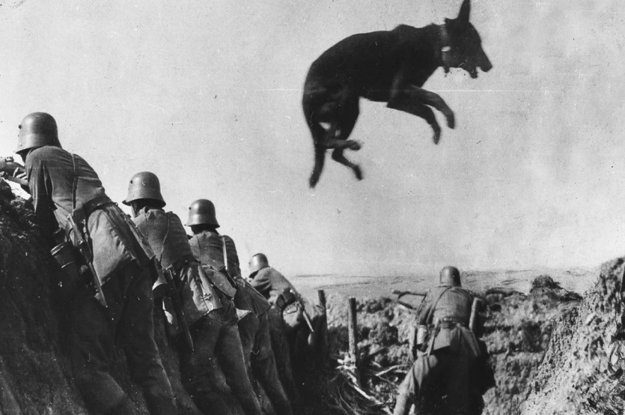
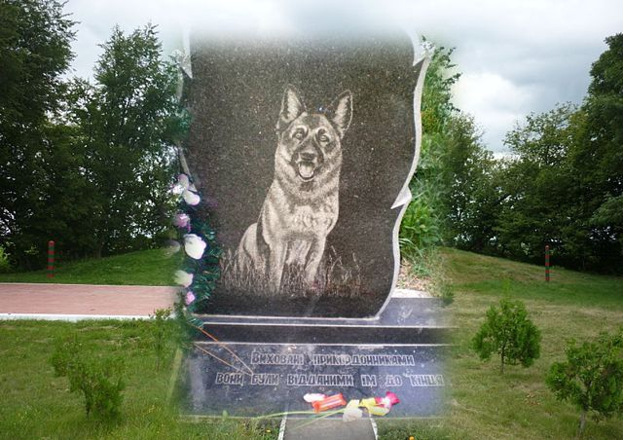
30 июля пограничный батальон принял свой последний бой. Силы были не равны. Всего 500 пограничников и целый полк фашистских войск. В критический момент командир батальона дал приказ пустить в бой 150 служебных пограничных псов, так как другого выхода уже не оставалось. Страшное зрелище. Обученные овчарки в последних предсмертных судорогах впивались в горло противнику. На удивление немцы отступили, ожидая подхода танков. В этом бою погибли все пограничники, а уцелевшие псы до конца битвы остались верными своим хозяевам. Каждая уцелевшая собака не отступала от тела погибшего хозяина и никого не подпускала к телу. Немцы расстреливали всех псов, даже в местной деревни дворняг. После произошедшего немцы разрешили захоронить советских пограничников со своими преданными друзьями.

Slide 4
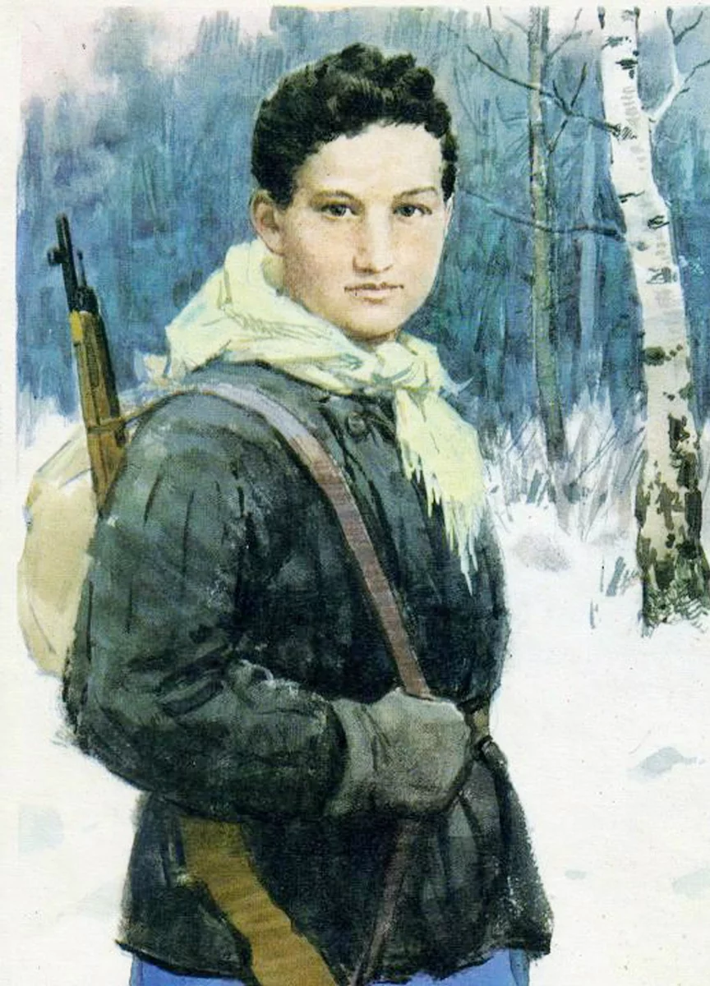
Подвиг Зои Космодемьянской
Зоя Анатольевна Космодемьянская была среди жителей, оставшихся в Москве перед немецким наступлением на столицу. Уже во второй половине октября 1941 г. отбирали лучших комсомольцев для работы в немецком тылу в качестве диверсантов. Отобрали и Зою Анатольевну. Пройдя суровую подготовку, будущая героиня попала в Подмосковье в деревню Головково. Там, в оккупированной деревне, Зоя сожгла несколько домов, принадлежащих местным жителям, чтобы провизия не доставалась оккупанту. Позже Зою схватили немцы и жестоко издевались над ней. Кстати, сдал героиню один из стражников Свиридов, за что получил бутылку водки от немцев. Позднее был приговорен к расстрелу советским трибуналом.

Slide 5
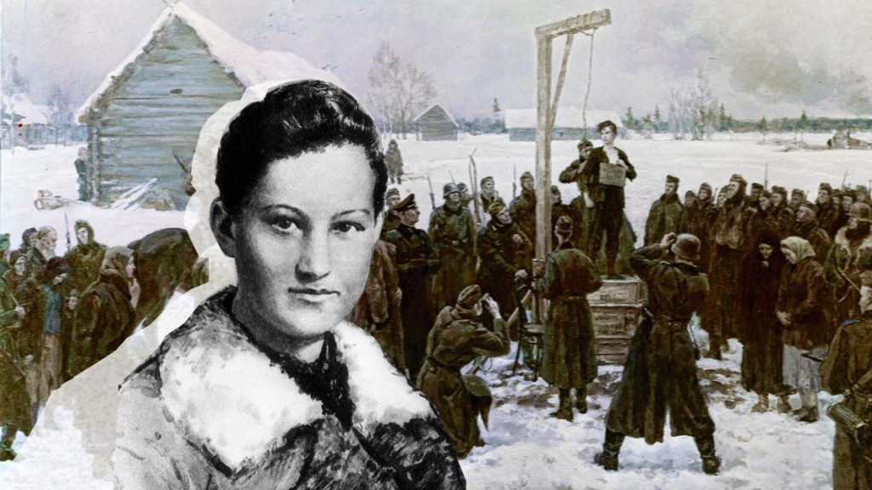
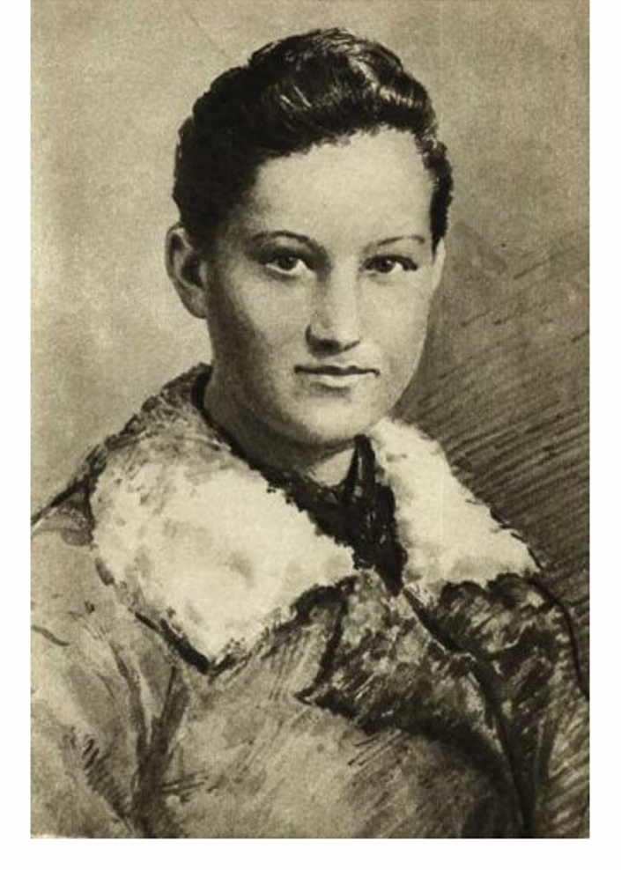
Зою 4 часа водили голой на морозе. Одна из местных жительниц вылила на девушку котелок с помоями. Зоя сожгла ее дом. Героиня не признавалась, кто она (назвалась Таней), и где служит. Фашисты приговорили Космодемьянскую к казни. Виселицу уготовили. Вели утром. Некоторые местные жители (погорельцы) пинали Зою и кричали на нее. Мол, немцам не навредила, а их жилища сожгла. Позднее этих «местных» приговорил к расстрелу советский трибунал. Зою повесили, а ее тело еще месяц висело в деревне в назидание. Над трупом глумились и немцы, и местные жители. Впоследствии справедливая кара нашла всех «глумителей». Подвиг Зои Космодемьянской вошел в историю. Героине присудили посмертно звание Героя Советского Союза.

Slide 6
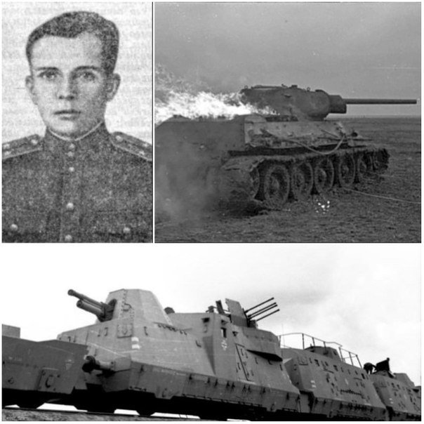
Таран бронепоезда Дмитрием Комаровым
В конце июня 1944 г. во время освобождения Белоруссии перед 15-й танковой бригадой было поставлено задание перерезать ж/д дорогу Лунинец-Бобруйск для освобождения станции Черные Броды. Был шквальный огонь, но несмотря на это первым на станцию прорвался танк лейтенанта Дмитрия Комарова. Вражеский бронепоезд стал поливать снарядами экипаж Комарова, вследствие чего танк был подбит, а будущий герой ранен. Командир принял единственно правильное решение – взять бронепоезд на таран. И горящий Т-34 свалил с рельс две бронеплощадки. Каким-то чудом Дмитрий Евлампиевич остался жив. Его экипаж погиб. Однако герой позже погиб в 1944 г., освобождая Польшу.

Slide 7
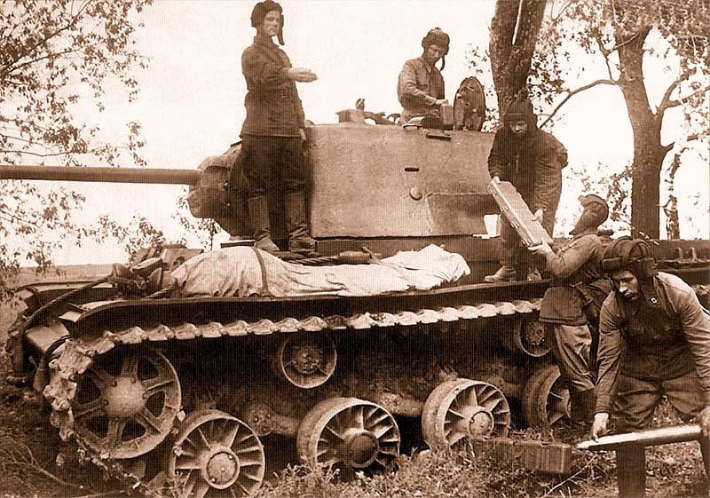
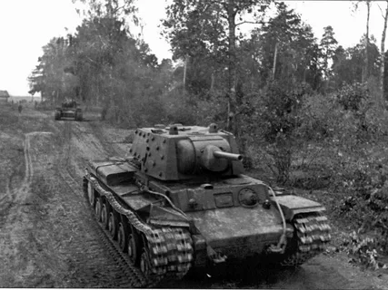
КВ-1 взял на буксир два немецких танка
Курьезный случай приключился с нашим танком КВ-1. Экипаж и машина остановились на нейтральной полосе из-за неполадки двигателя. Немцы, обнаружив танк, стали стучать по броне и требовать сдаться. Экипаж не выходил. Тогда прагматичные немцы приняли решение двумя своими легкими танками оттащить наш тяжеленный КВ-1 в расположение части. А там уже и танк вскроем, и экипаж допросим, и трофеи поделим. Расчет оказался неверным. Немцы стали буксировать КВ-1, он завелся и, так как был тяжелее, с легкостью оттащил в советскую часть два свеженьких немецких трофея. Немцы были вынуждены бросить свои машины.

Slide 8
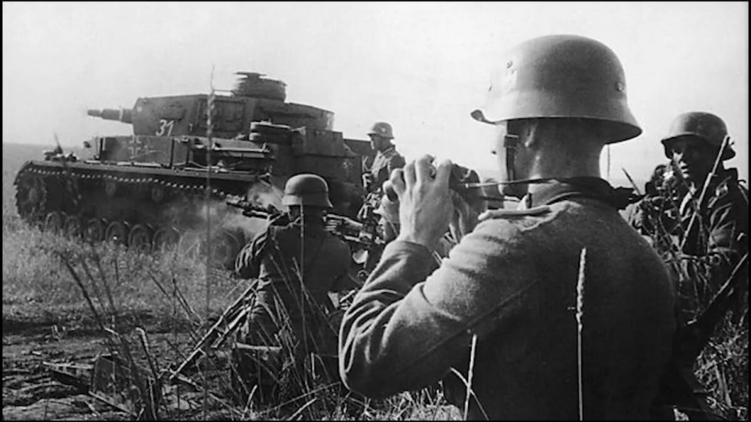
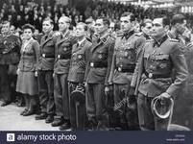
Восхищенные немцы
Герою Николаю Сиротинину в 19 лет удалось оспорить поговорку «Один в поле не воин». В 1941 году наши отступали из Орла. Необходимо было прикрыть отход войск. Остались двое. Сиротинин и еще один солдат. История умалчивает данные о том, почему Николай все-таки остался один на поле. Однако существует версия, что Сиротинину и его орудию необходимо было создать пробку для продвигавшихся танков немцев. Итак, Николай остался один с орудием и 60 боеприпасами. Первым же выстрелом он подбил немецкий танк. Потом бронетранспортер. Немцы пытались оттащить свои танки, но Сиротинин метко уносил танк за танком. Фашисты никак не могли вычислить окопавшийся русский полк солдат. Два часа продолжался бой. Наконец, определив местоположение Сиротинина, немцы предложили ему сдаться, но герой ответил выстрелами из карабина. Солдат погиб. Немцы, обнаружив одного Сиротинина, были в шоке.

Slide 9
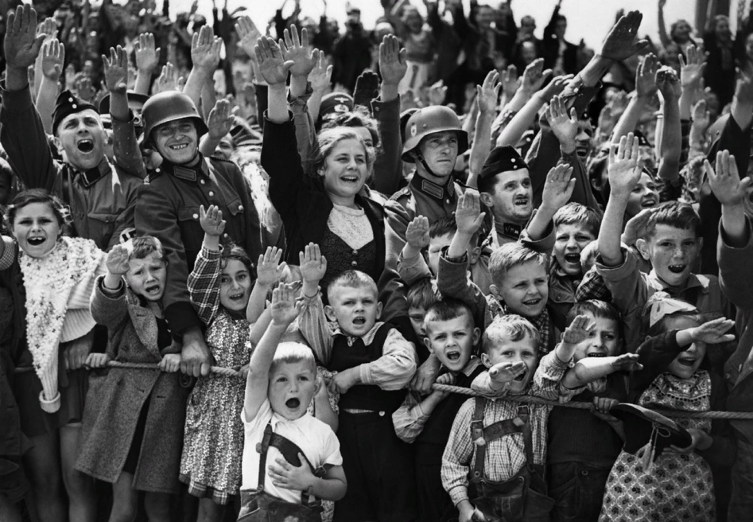
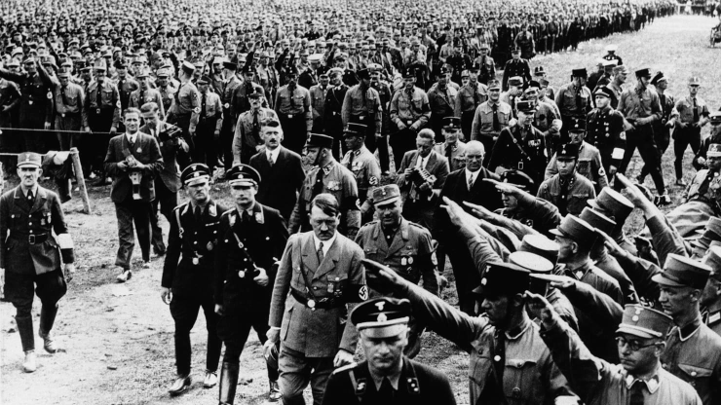
Исторические хроники так описывают погребение героя:
«Во второй половине дня немцы собрались у места, где стояла пушка. Туда же заставили прийти и нас, местных жителей, — вспоминает Вержбицкая. — Мне, как знающей немецкий язык, главный немец с орденами приказал переводить. Он сказал, что так должен солдат защищать свою родину — фатерлянд. Потом из кармана гимнастерки нашего убитого солдата достали медальон с запиской, кто да откуда. Главный немец сказал мне: «Возьми и напиши родным. Пусть мать знает, каким героем был ее сын и как он погиб». Я побоялась это сделать… Тогда стоявший в могиле и накрывавший советской плащ-палаткой тело Сиротинина немецкий молодой офицер вырвал у меня бумажку и медальон и что-то грубо сказал. Гитлеровцы еще долго после похорон стояли у пушки и могилы посреди колхозного поля, не без восхищения подсчитывая выстрелы и попадания».

Slide 10
Со слезами на глазах
Это праздник со слезами на глазах,
Это праздник с болью в вашем сердце,
Вы состарившись пришли сегодня на парад,
Каждый год идете, как в последний.
Слезы радости и горя на щеках,
И морщины ваши на руках,
Помнят все они: и детство и любовь,
Первый бой и пролитую кровь.
Дорогие наши ветераны,
Мы поклон вам самый низкий шлем,
Пусть на сердце вашем зарастают раны,
Ну а мы Россию нашу сбережем!

Slide 11
Составила: Дмитриенко Е. Д.
Ученица 4 «Д» класса

